Slide 1

Open Source Search & Analytics
开发工程部 冯泽明
https://github.com/newgr8player
https://newgr8player.gitee.io/
Notes:
设计模式 - 可复用的面向对象软件元素

Slide 2
ES核心概念对比
Part 1

Slide 3
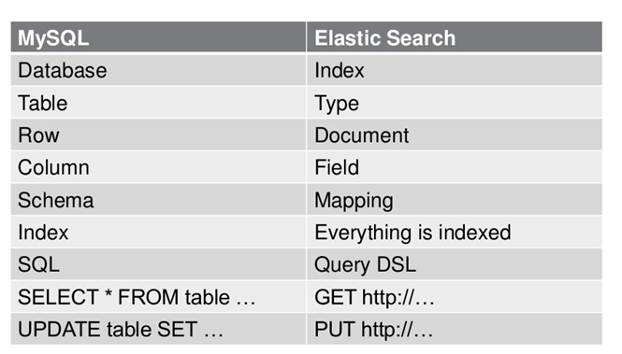
ES核心概念对比

Slide 4
架构
Part 2

Slide 5
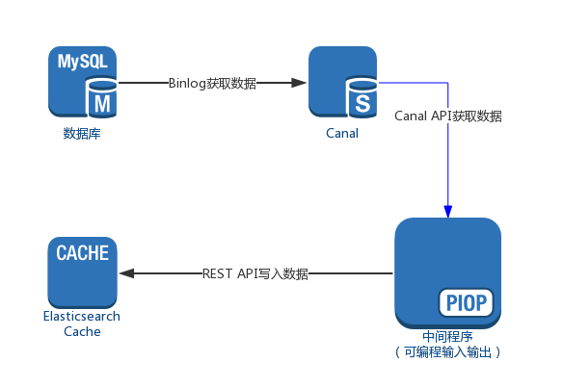
ES架构（实时同步数据）

Slide 6
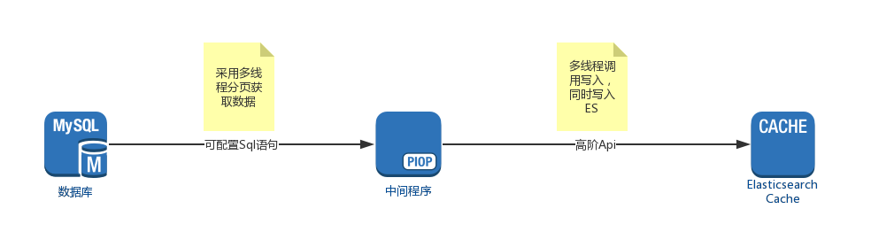
ES架构(多线程抽取)

